Slide 1
Carrera de Actuario.
Cátedra de Análisis Numérico.
Prof. Titular: Javier García Fronti.
Curso modalidad Virtual
Prof. Adjunto: R. Darío Bacchini
Teoría del Error

Slide 2
Objetivos
Identificar la existencia de errores en los cálculos numéricos.
Entender las cotas del error.

Slide 3
Tipos de errores
Planteamiento del problema
  Errores del problema: representación de un fenómeno complejo (riesgo de modelo).
  Errores del método: aproximación del problema porque no tiene solución exacta.
Error residual: originados por la presencia de procesos infinitos en el análisis matemático.
Error inicial/ingresado: por parámetros numéricos en fórmulas
Error de truncamiento y redondeo: aplicación en computadoras de números reales para ahorrar espacio de almacenamiento y ganar tiempo de respuesta. Trade-off entre precisión y velocidad.
Error de operación: Error por operaciones con números aproximados.

Slide 4

Error en sistemas computacionales
Sistemas numérico:
  B: Base
  t:cantidad de dígitos de la mantisa
  M, m: rango del exponente al que se eleva la base
Trabajamos habitualmente con un sistema decimal, pero las computadoras trabajan con sistema binario.
El proceso de reconversión del sistema binario al sistema decimal involucra un error de redondeo.

Slide 5
Sistemas decimal y binario
Decimal: Todo número se puede descomponer en potencias de 10.
  Ejemplo:
  1.253 = 1x10³ + 2x10² + 5x10¹ + 3x10⁰
Binario: Se escribe como potencias de 2.
  1.253 = 10011100101₍₂₎=1x2¹⁰ + 0x2⁹ + 0x2⁸ + 1x2⁷ + 1x2⁶+ 1x2⁵ + 0x2⁴ + 0x2³ + 1x2² + 0x2¹ + 1x2⁰

Slide 6
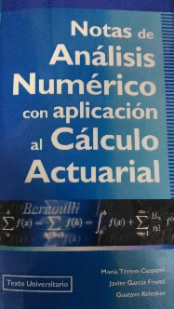
Conversión de sistema decimal a binario
Proceso para hallar la representación binaria
  Se va dividiendo por 2 hasta que el cociente sea 0
  Los “restos” (0s y 1s) se leen del último al primero
pp.11-13.
1.253 = 10011100101₍₂₎

Slide 7
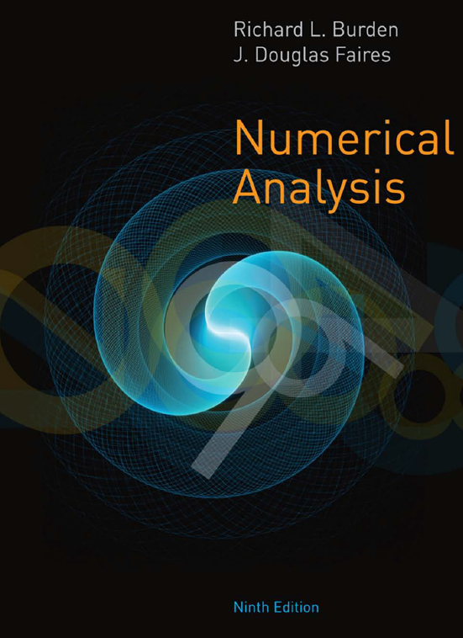
Números binarios en computadoras.
Representación de números en 64-bits
pp.18-19.
En la computadora, los números se representan con 64 dígitos binarios (bits, binary digits), separados en tres partes:
  s: 1 dígito para el signo (posición 1)
  c: 11 dígitos para la característica (posiciones 2 a 12)
  m: 52 dígitos para la mantisa (posiciones 13 a 64)
Floating-point = (-1)^{s} x 2^{c-1023} x (1+f)
Notar que “c” y “f” corresponden a la parte entera y parte fraccionaria, respectivamente, pero están en representación binaria, y por lo tanto:
  donde 64bit_{i} es el íesimo dígito binario de la cadena de 64 ceros y unos

Slide 8
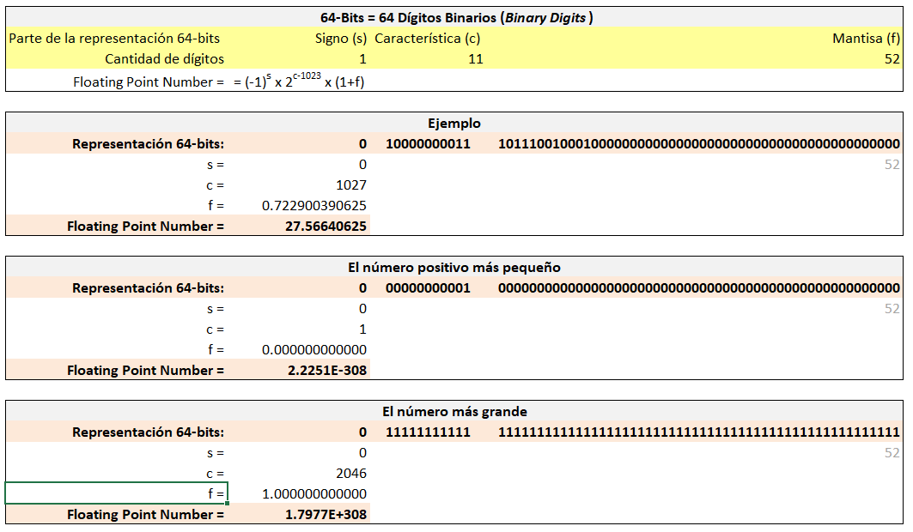
Números binarios en computadoras:64-bits
Ejemplos
pp.18-19.

Slide 9
Números binarios en computadoras: 64 bits
Ejercicios para hacer en Excel
pp.18-19.
Ejercicios en Excel
  1: Reproducir los cálculos de las pp.18-19 de [BF]
  2: Mostrar que Excel arroja error para números con c>2046.
  3: transformar a floating-number los siguientes 64 bits
    1 00100100111 0010010011111000010100010011110001110101010101010111
    1 10000000111 0010010011111000010100010011110001110101010101010110
    0 10000010001 0010010010000000010100010011110001110101010101010110
Notar que la diapositiva anterior es una captura de pantalla de Excel.

Slide 10

Números decimales en computadoras
Supongamos que los números en una computadora se representan en la forma de punto flotante decimal normalizado, que serán llamados “número decimal de computadora de k cifras”
Cualquier real positivo (en el intervalo admitido por una computadora), se puede normalizar:
  Ejemplo: 53.278,63 = 0.5327863 x 10⁵

Slide 11


Números decimales en computadoras
La forma de punto flotante del número real y, llamada fl(y), se obtiene terminando la mantisa en k cifras decimales.
Numero real
  Truncamiento (chopping).
  Se eliminan las cifras que siguen luego de d_{k}.
Redondeo (rounding).
Se suma 5x10^{n-(k+1)} a d_{k} y luego trunca.
    Cuando d_{k+1} ≥ 5, se “redondea hacia arriba” (se suma 1 a d_{k} y se trunca)
    Cuando d_{k+1} < 5, se “redondea hacia abajo” (se trunca directamente)

Slide 12
Errores absolutos y relativos
Si p* es una aproximación de p, entonces
  Error absoluto: |p* - p|.
  Error relativo: |p* - p|/ |p|, siempre que p ≠ 0.
El número p* aproxima a p con t cifras significativas, si t es el mayor entero para el cual el error relativo es menor o igual a 5x10^{-t}

Slide 13
Errores absolutos y relativos.
Números en computadoras
Error relativo:
  Donde fl(y) es el número decimal de punto flotante con k cifras
Límites del Error Relativo (DEMOSTRAR!):
  Truncamiento:
  Redondeo:

Slide 14
Números decimales en computadoras
La computadora representa con una cantidad finita de números (los que se pueden construir con el formato de 64 bits) todos los números reales.
La cantidad de números decimales de computadoras en el intervalo [10^{n}, 10^{n+1}] es constante para todos los enteros n.

Slide 15

Aritmética con cantidad finita de cifras
En la computadora realizamos aritmética con una cantidad finita de cifras, ya que los números reales son remplazados por las representaciones de punto flotante
Se aplica aritmética exacta a los puntos flotantes de “x” e “y”, y luego al resultado exacto se lo representa como punto flotante:

Slide 16
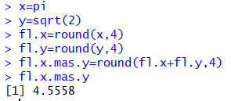
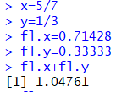
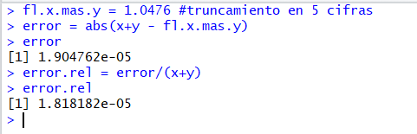
Ejemplos usando el software R
Ejemplo de operaciones con y .
Ejemplo con 5/7 y 1/3

